Slide 1

Управление ФНС России
по Вологодской области
ДЕМОНСТРАЦИЯ МАКЕТА ЛИЧНОГО КАБИНЕТА
ЮРИДИЧЕСКОГО ЛИЦА
Начальник отдела урегулирования задолженности
Пищалева Людмила Ивановна

Slide 2
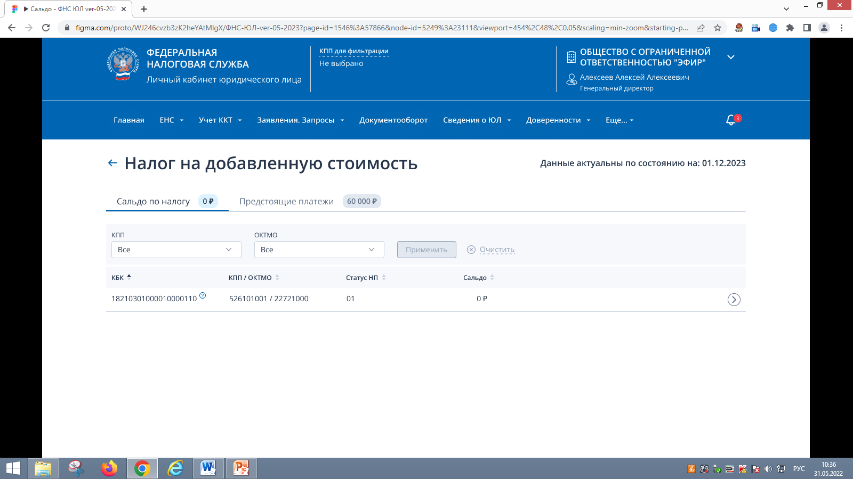
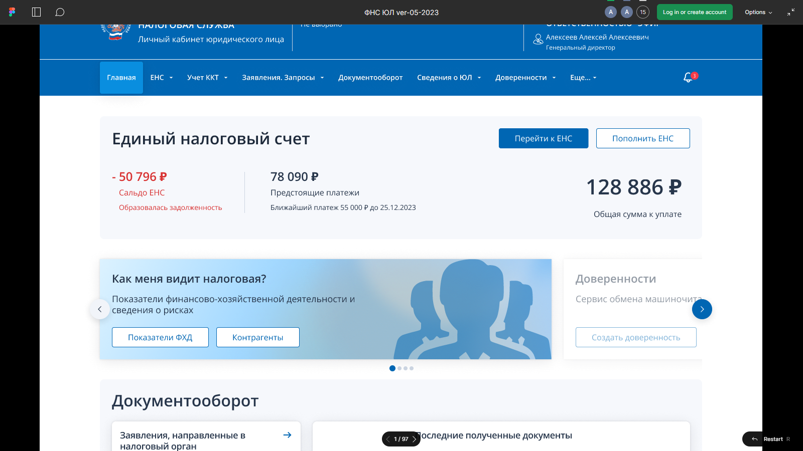
ЛИЧНЫЙ КАБИНЕТ НАЛОГОПЛАТЕЛЬЩИКА

Slide 3
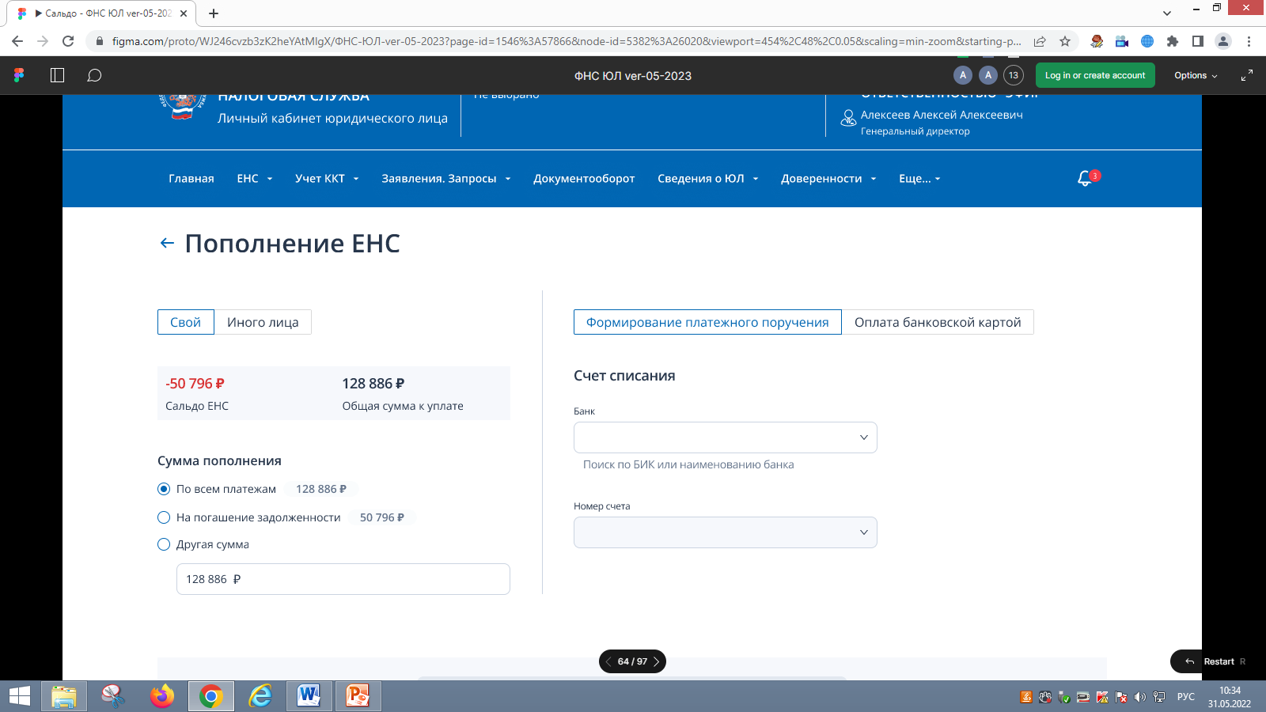
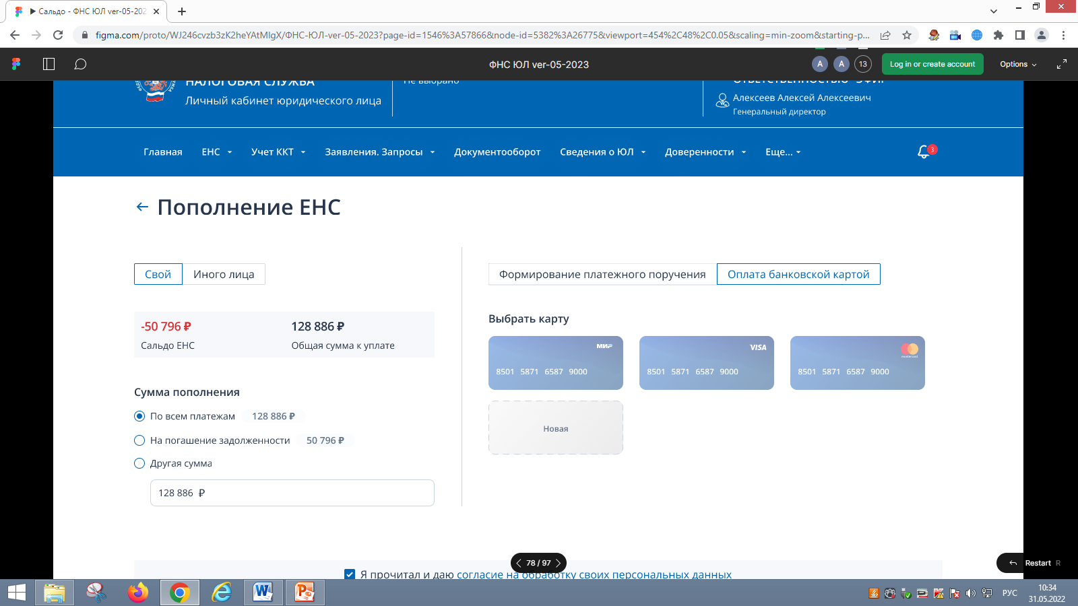
ПОПОЛНЕНИЕ ЕНС (СВОЙ СЧЕТ)

Slide 4
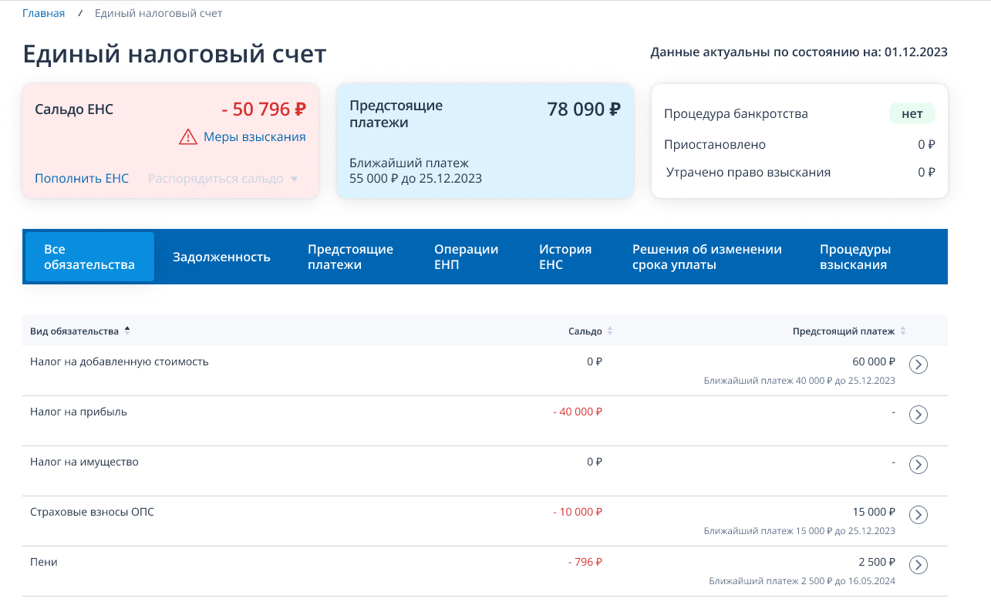
ЕНС. ВСЕ ОБЯЗАТЕЛЬСТВА

Slide 5
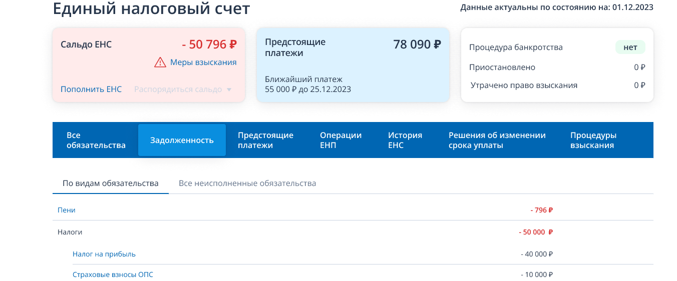
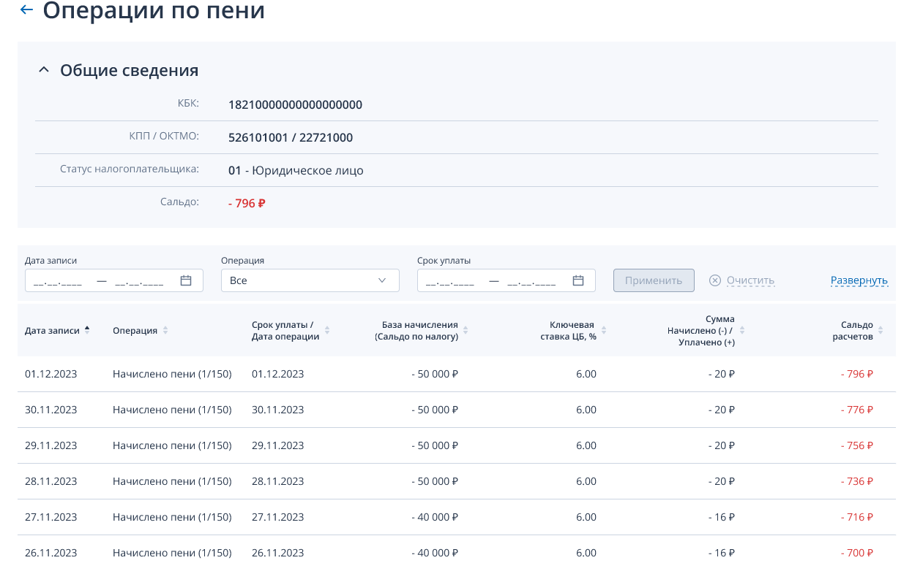
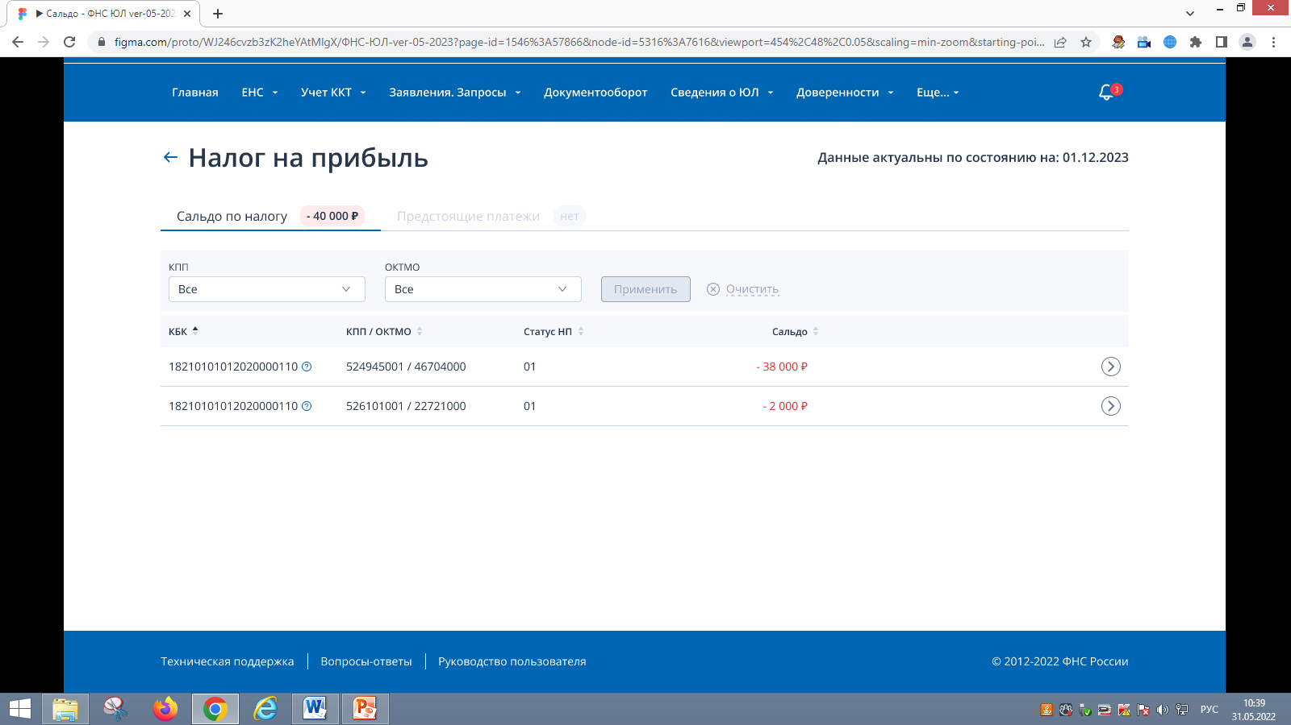
ЕНС. ЗАДОЛЖЕННОСТЬ

Slide 6
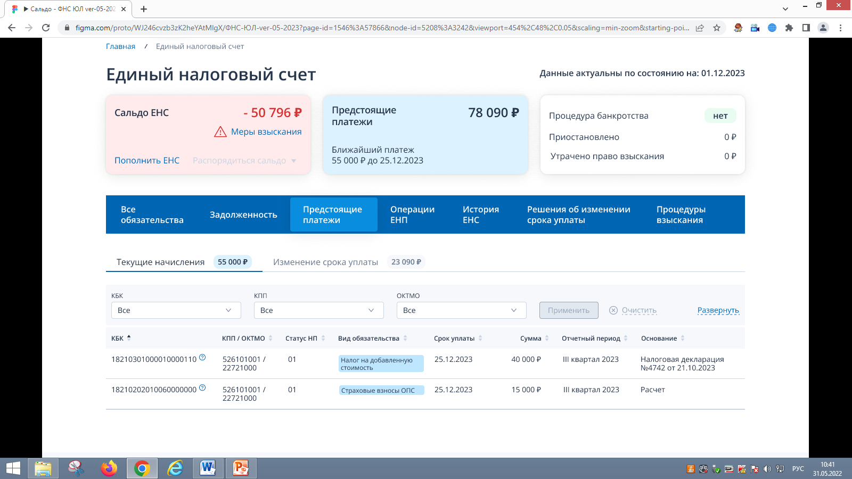
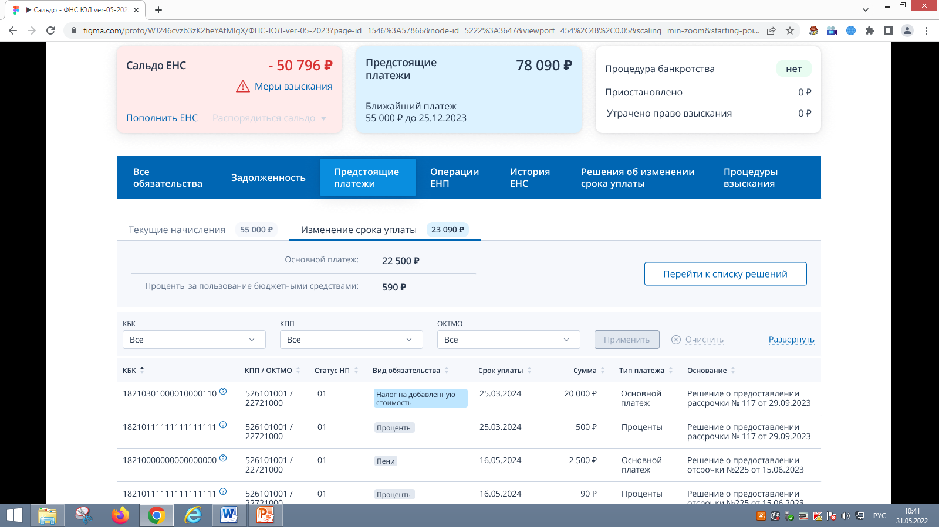
ЕНС. ПРЕДСТОЯЩИЕ ПЛАТЕЖИ

Slide 7
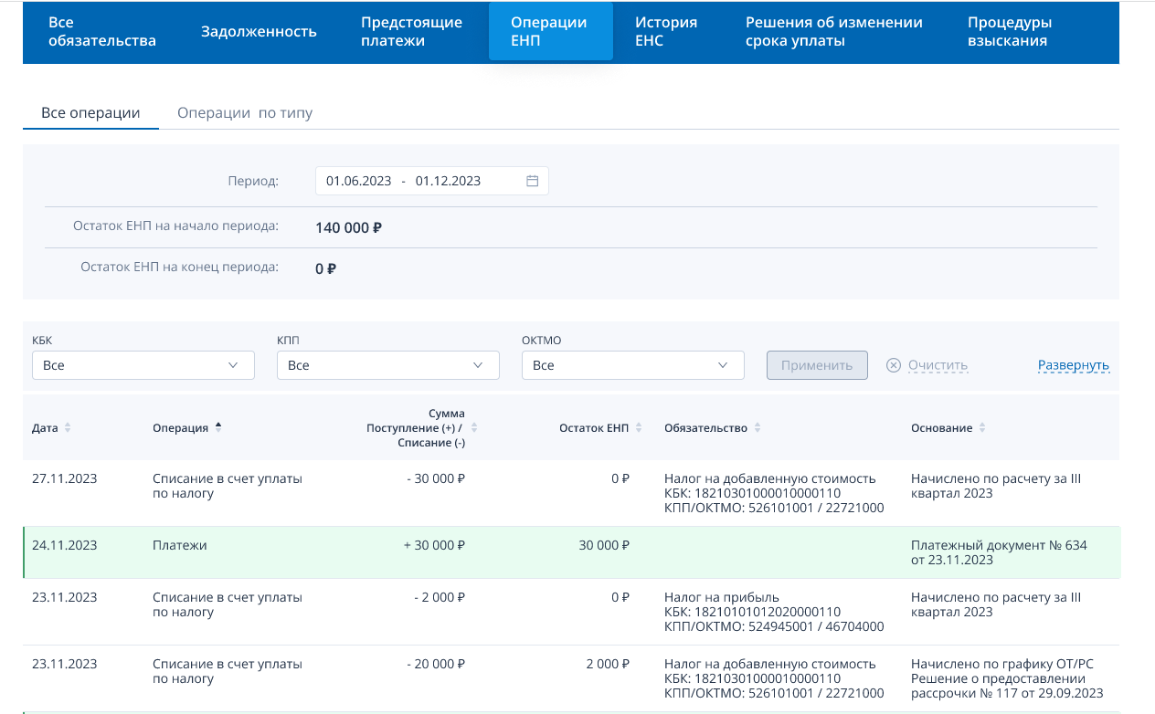
ЕНС. ОПЕРАЦИИ ЕНП

Slide 8
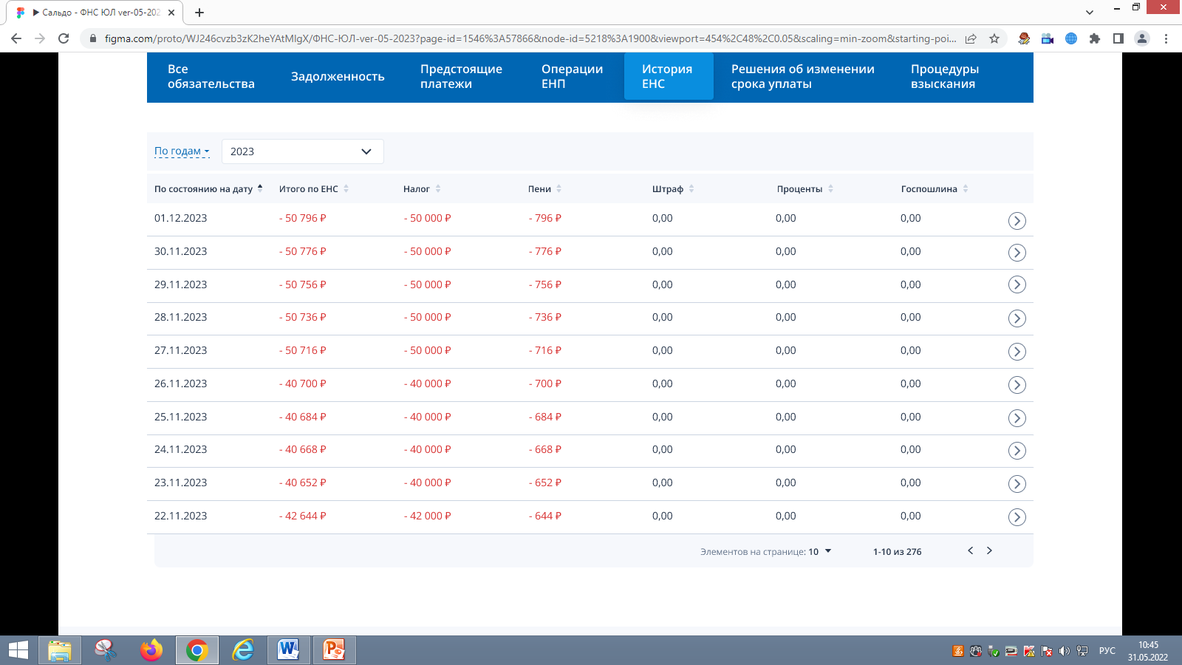
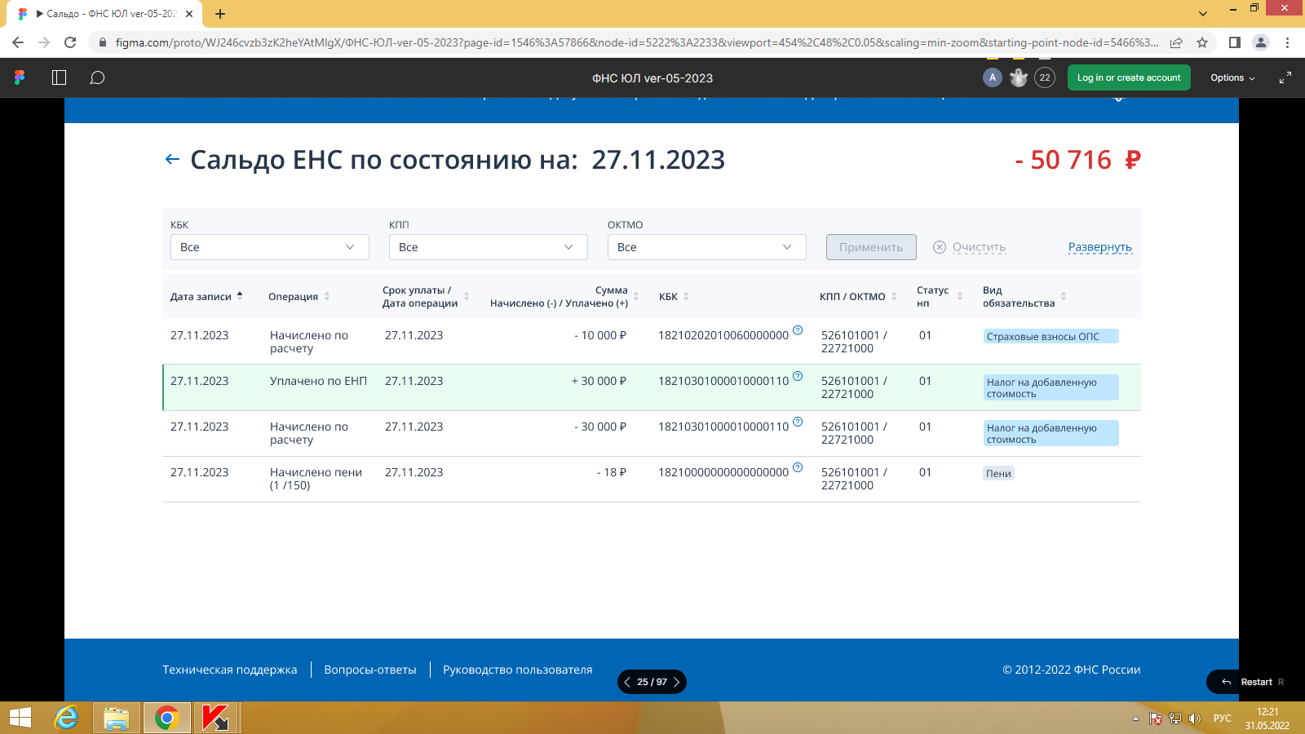
ЕНС. ИСТОРИЯ ЕНС

Slide 9
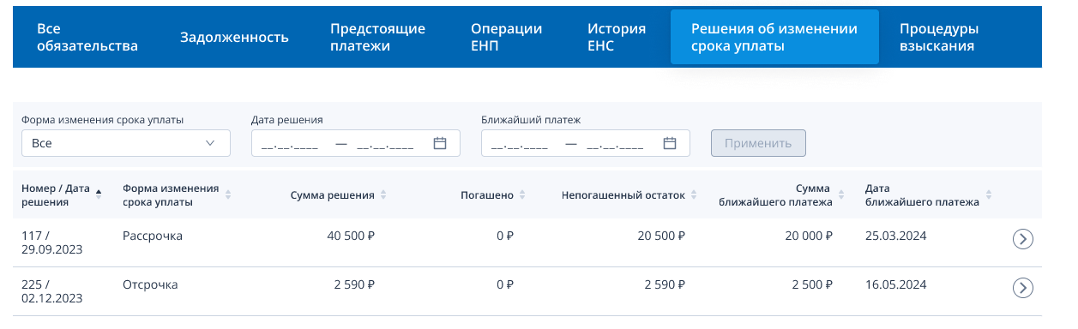
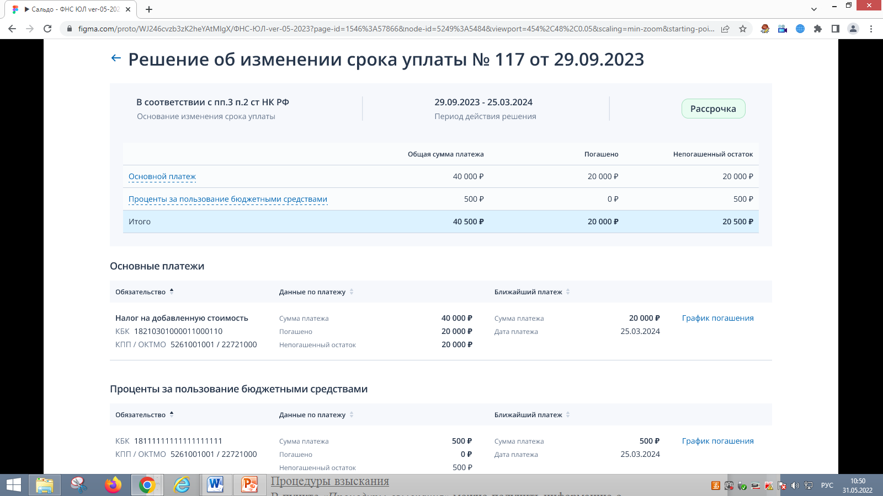
ЕНС. РЕШЕНИЯ ОБ ИЗМЕНЕНИИ СРОКОВ УПЛАТЫ

Slide 10
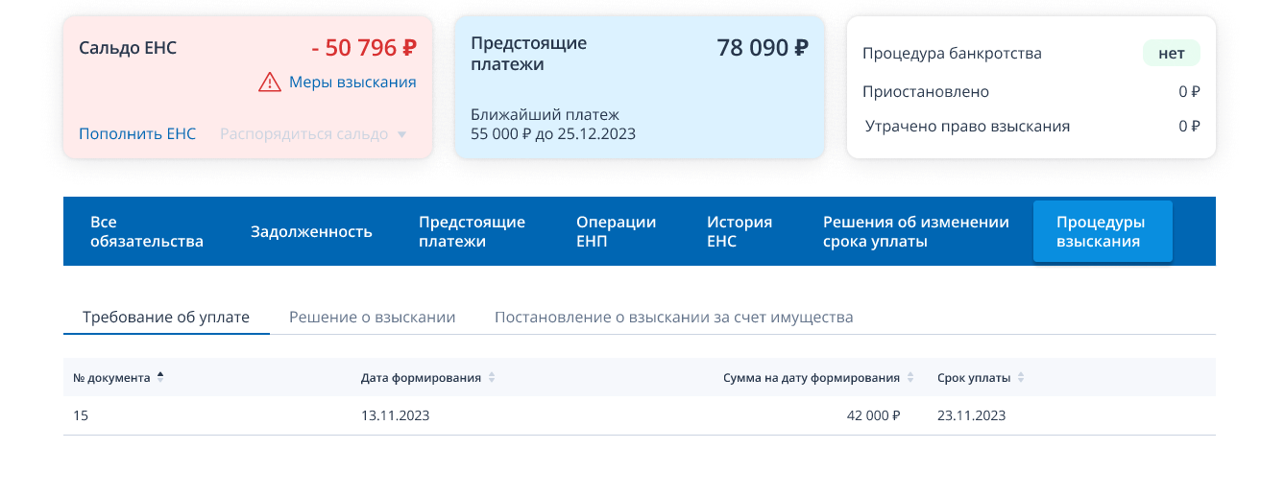
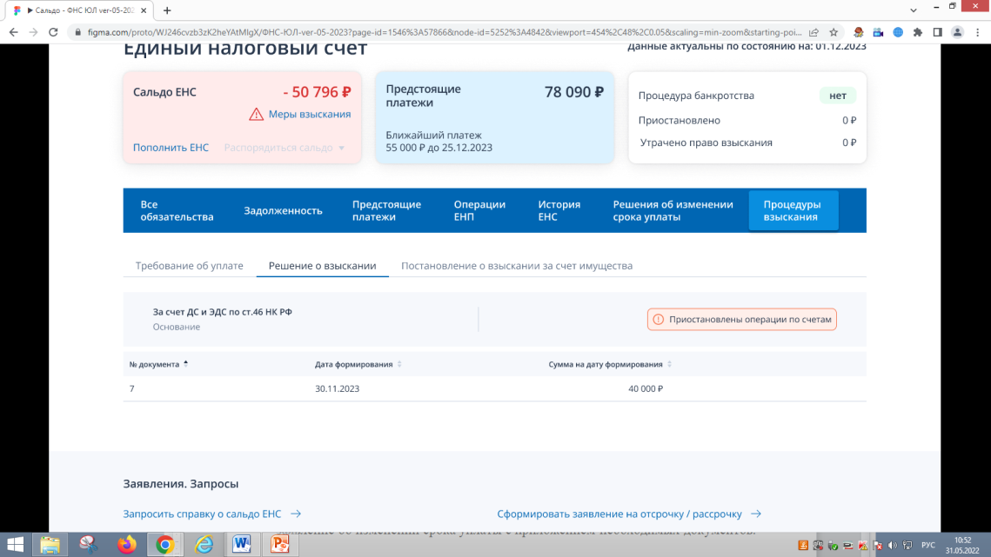
ЕНС. ПРОЦЕДУРЫ ВЗЫСКАНИЯ

Slide 11
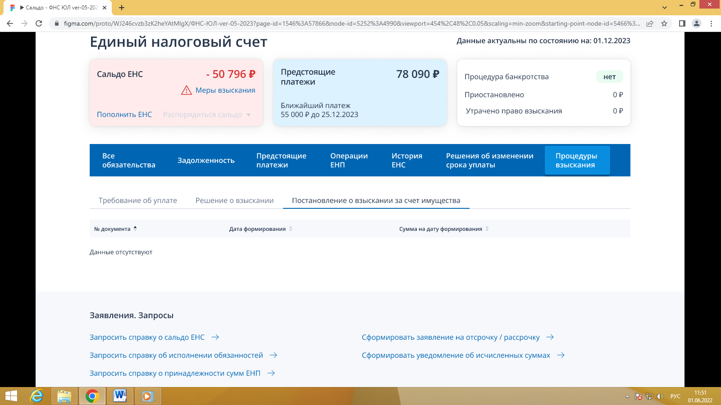
ЕНС. ЗАЯВЛЕНИЯ. ЗАПРОСЫ

Slide 12
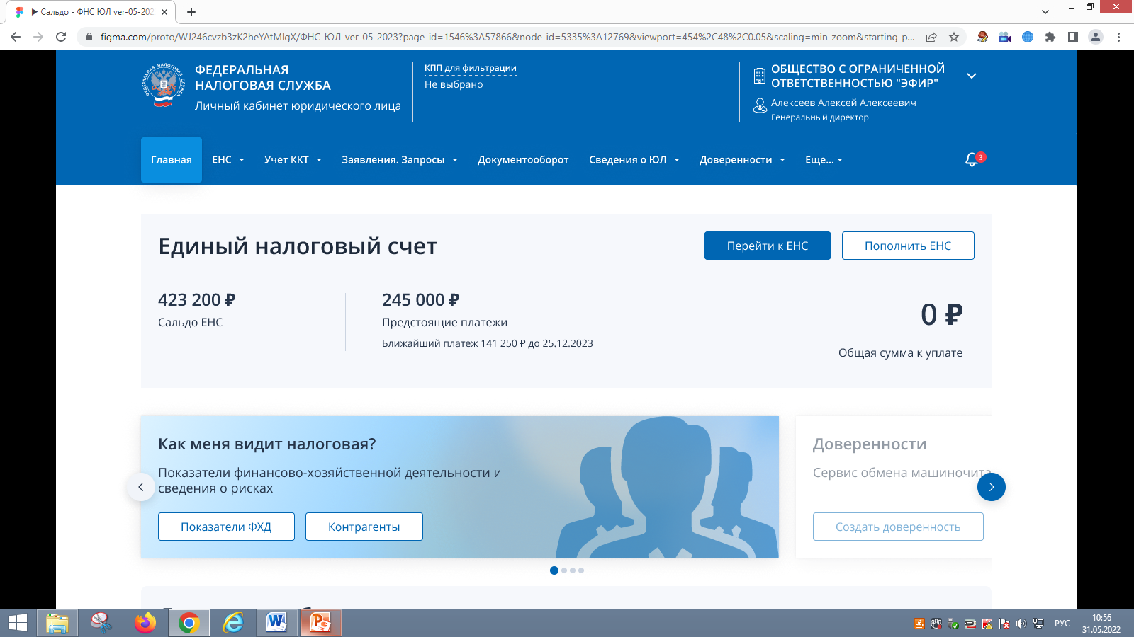
ЛИЧНЫЙ КАБИНЕТ НАЛОГОПЛАТЕЛЬЩИКА

Slide 13
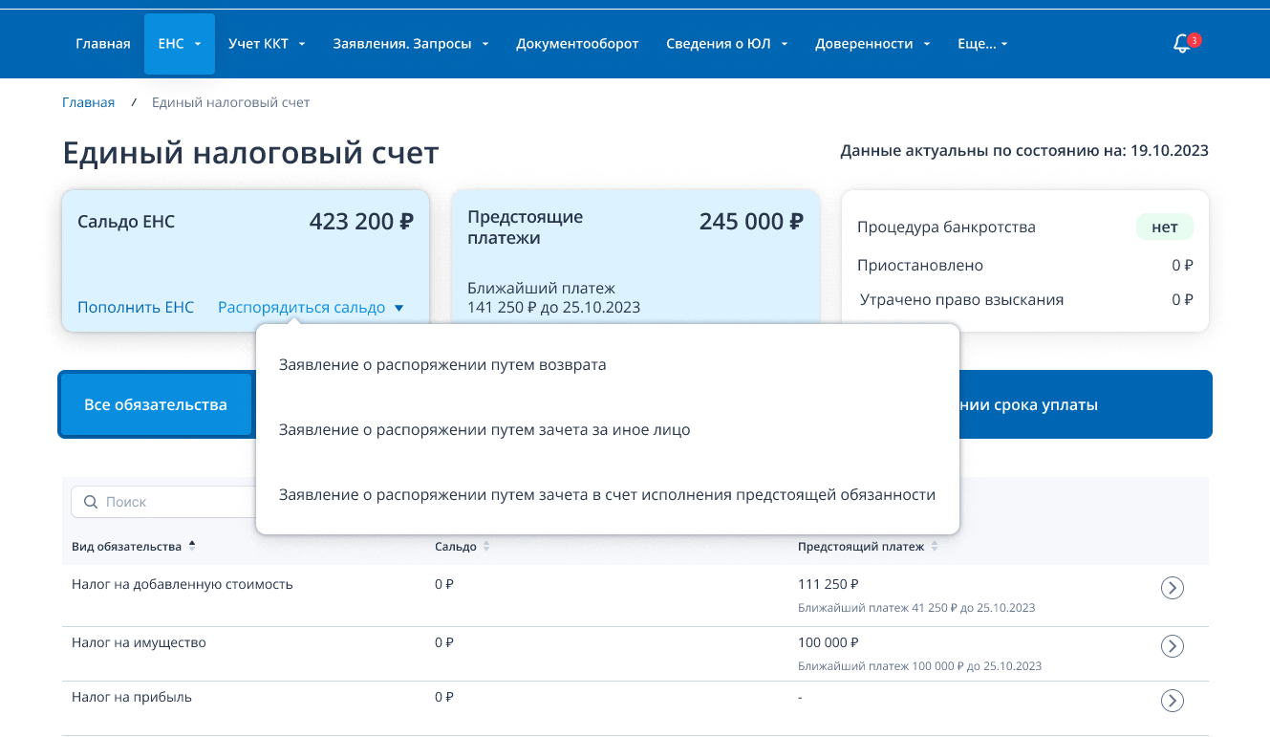
САЛЬДО ЕНС

Slide 14
СПАСИБО ЗА ВНИМАНИЕ!

